Slide 1
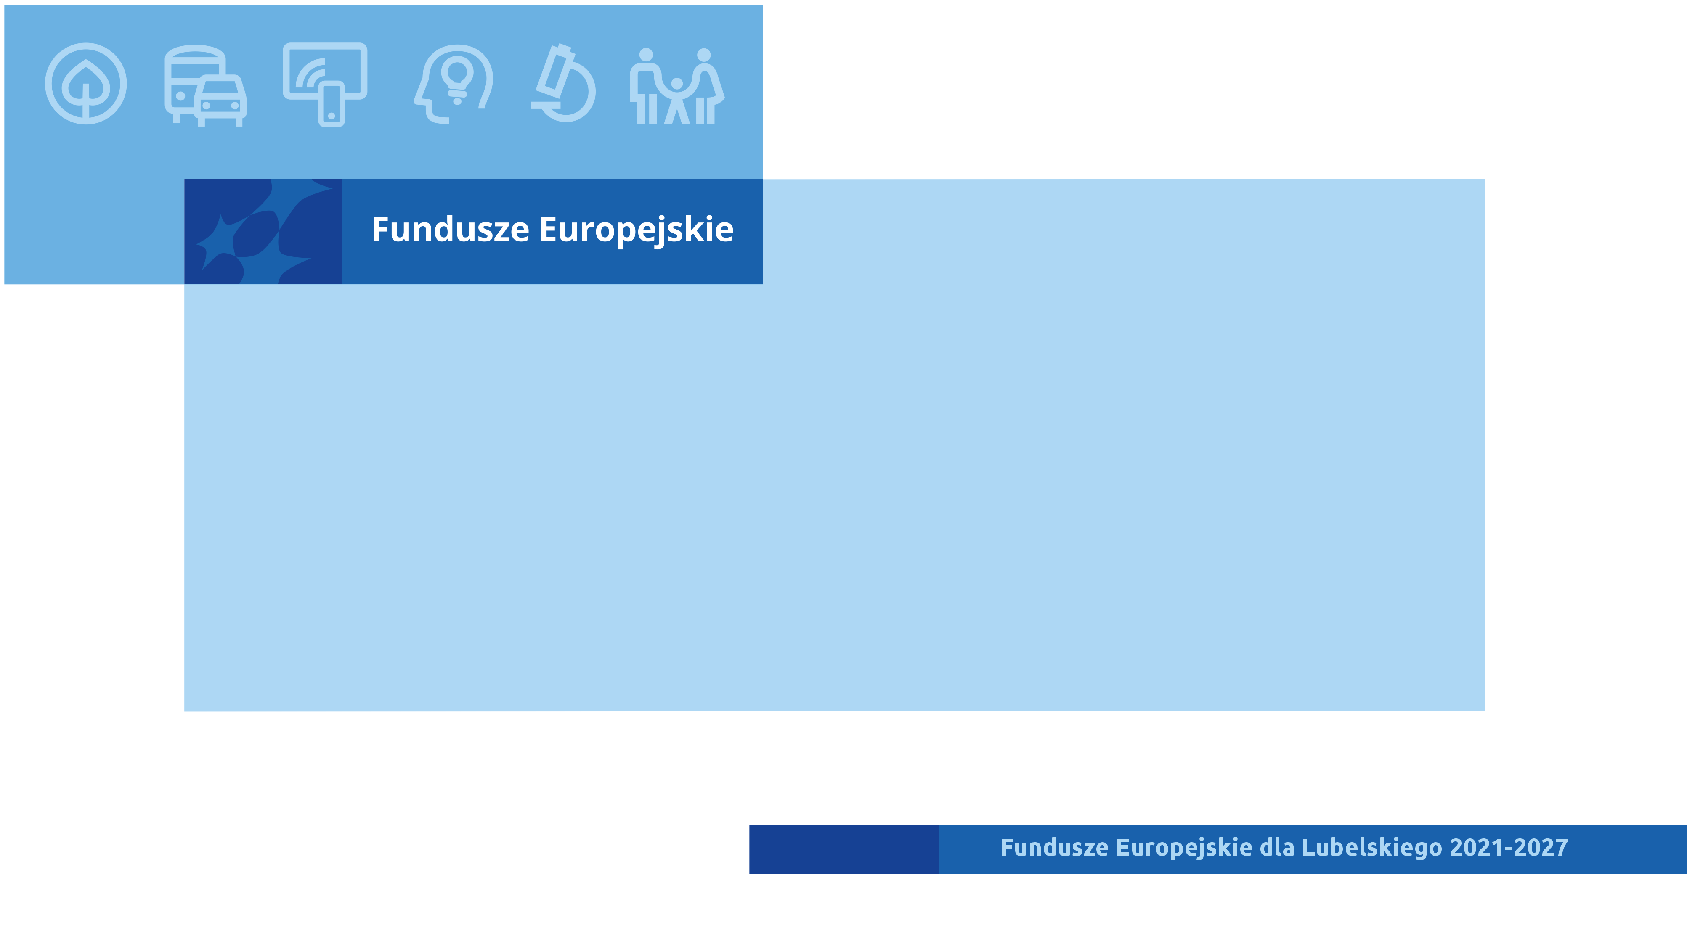
System Obsługi Wniosków Aplikacyjnych
Europejskiego Funduszu Społecznego (SOWA EFS)

Slide 2

System Obsługi Wniosków Aplikacyjnych
Europejskiego Funduszu Społecznego (SOWA EFS)
https://sowa2021.efs.gov.pl/
System Obsługi Wniosków Aplikacyjnych to narzędzie informatyczne przeznaczone
do obsługi procesu ubiegania się o środki pochodzące z krajowego programu operacyjnego
na lata 2021-2027, współfinansowanego z Europejskiego Funduszu Społecznego.
Główne cele realizowane przez SOWA EFS:
przygotowanie i złożenie wniosku o dofinansowanie projektu lub fiszki projektu do Instytucji Ogłaszającej Nabór;
organizacja, przechowywanie i zarządzanie dokumentami projektu;
zarządzanie użytkownikami biorącymi udział w realizacji projektów;
komunikacja i wymiana informacji.
Wnioskodawcy ubiegający się o dofinansowanie projektu w ramach Europejskiego Funduszu Społecznego Plus są zobligowani do stosowania elektronicznego formularza wniosku o dofinansowanie zawartego w SOWA EFS.

Slide 3
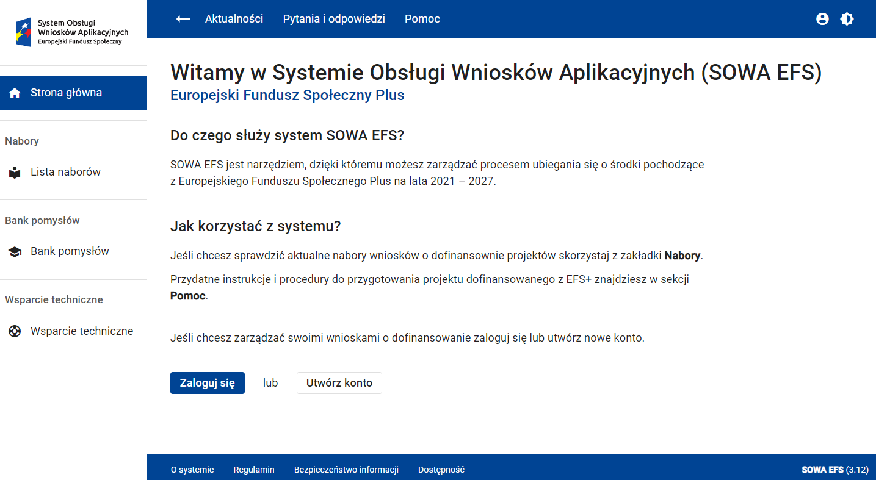
System Obsługi Wniosków Aplikacyjnych
Europejskiego Funduszu Społecznego (SOWA EFS)

Slide 4
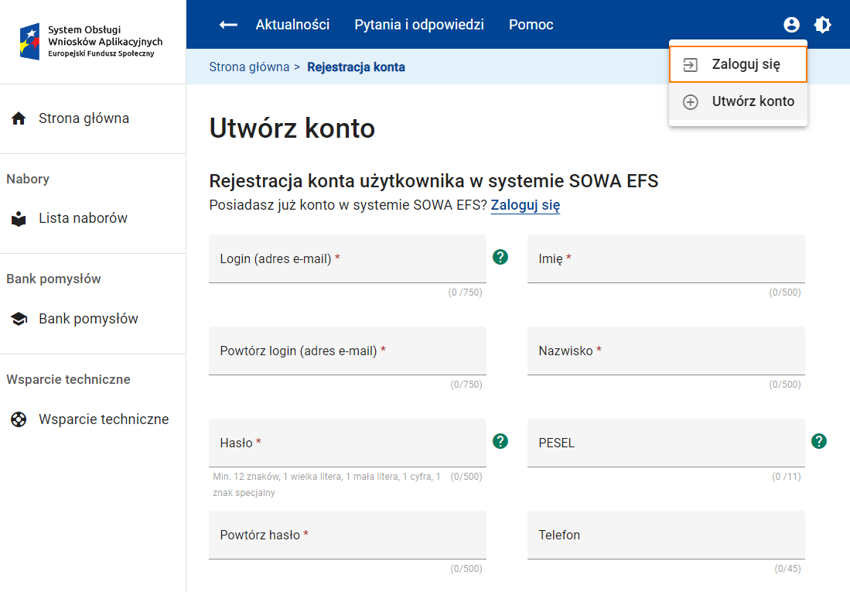
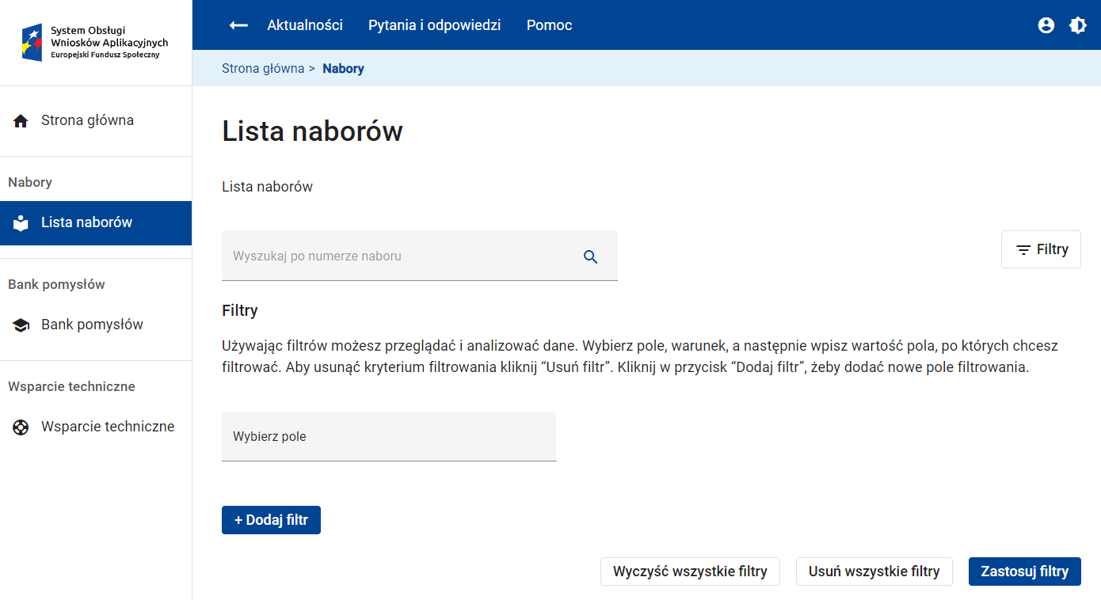
Przykładowy widok w systemie SOWA EFS wyszukiwarki naborów oraz formularz tworzenie konta użytkownika:
System Obsługi Wniosków Aplikacyjnych
Europejskiego Funduszu Społecznego (SOWA EFS)

Slide 5
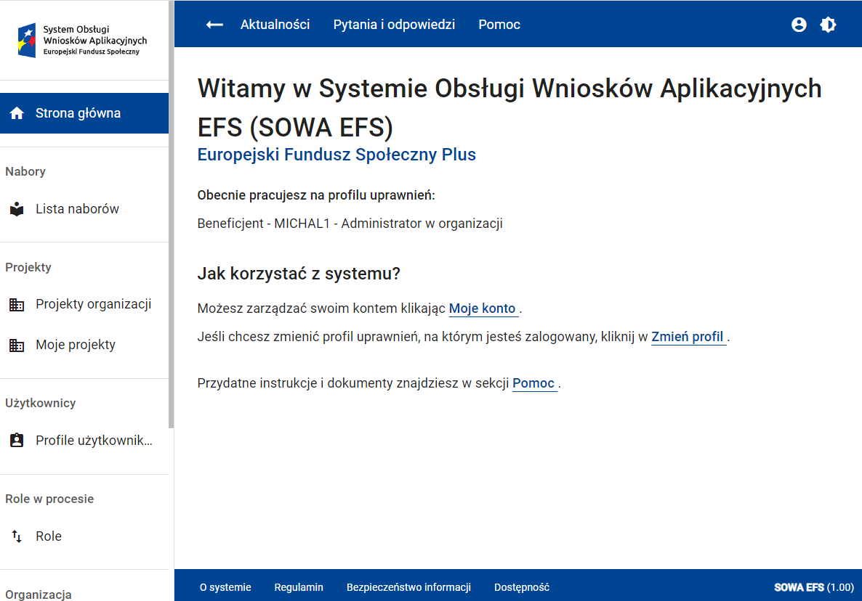
System Obsługi Wniosków Aplikacyjnych
Europejskiego Funduszu Społecznego (SOWA EFS)

Slide 6
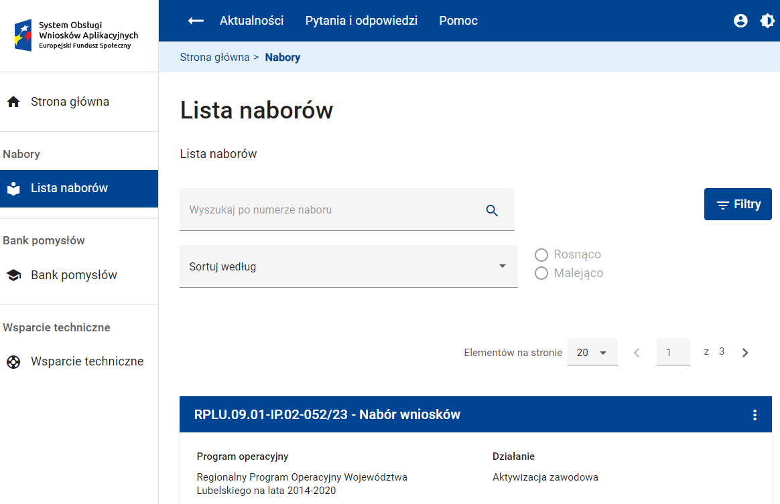
System Obsługi Wniosków Aplikacyjnych
Europejskiego Funduszu Społecznego (SOWA EFS)

Slide 7
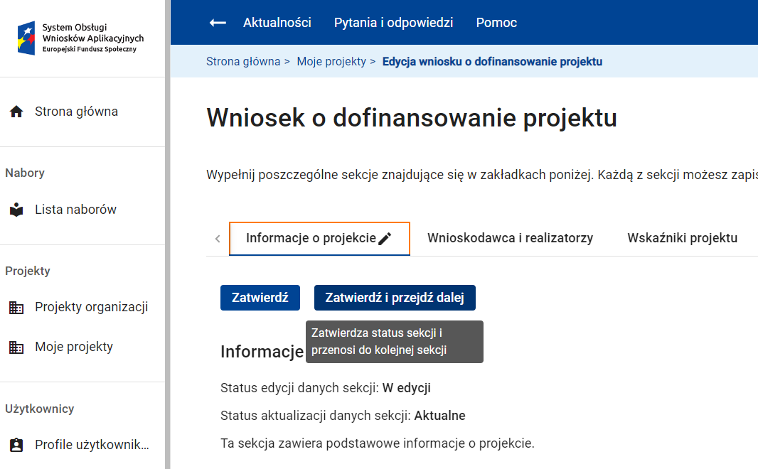
System Obsługi Wniosków Aplikacyjnych
Europejskiego Funduszu Społecznego (SOWA EFS)

Slide 8
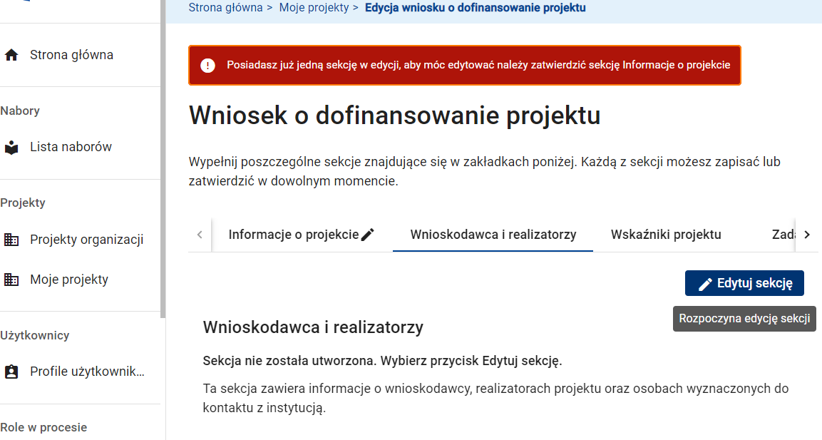
System Obsługi Wniosków Aplikacyjnych
Europejskiego Funduszu Społecznego (SOWA EFS)

Slide 9
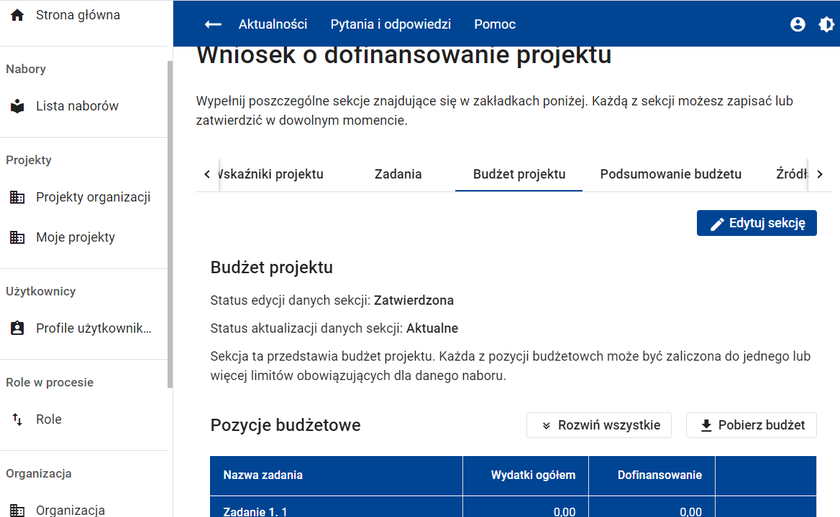
System Obsługi Wniosków Aplikacyjnych
Europejskiego Funduszu Społecznego (SOWA EFS)

Slide 10
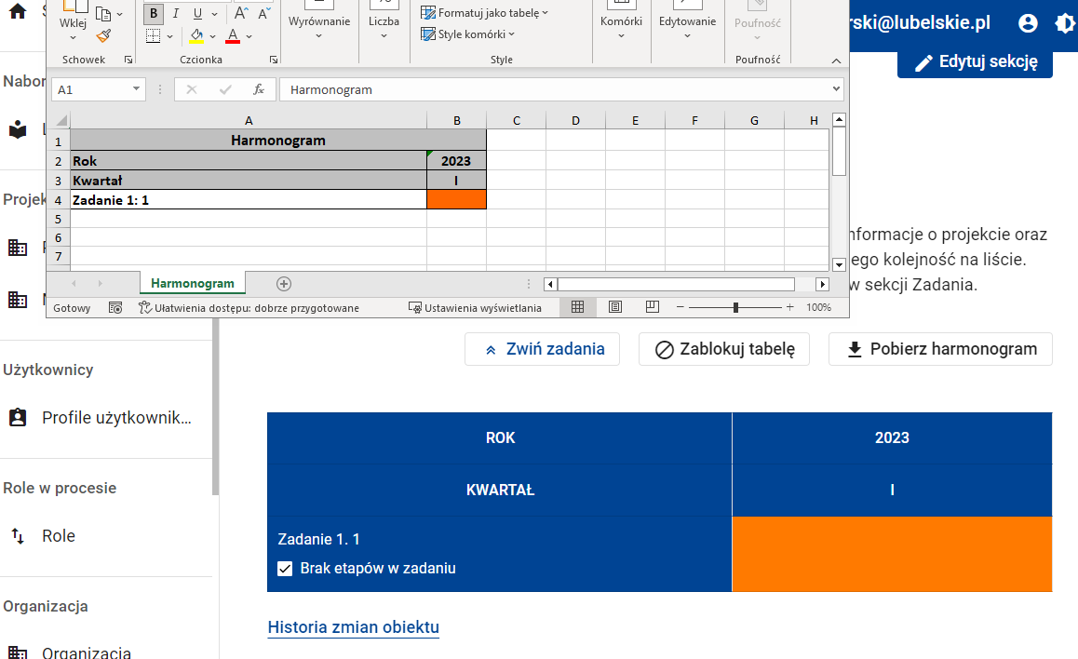
System Obsługi Wniosków Aplikacyjnych
Europejskiego Funduszu Społecznego (SOWA EFS)

Slide 11
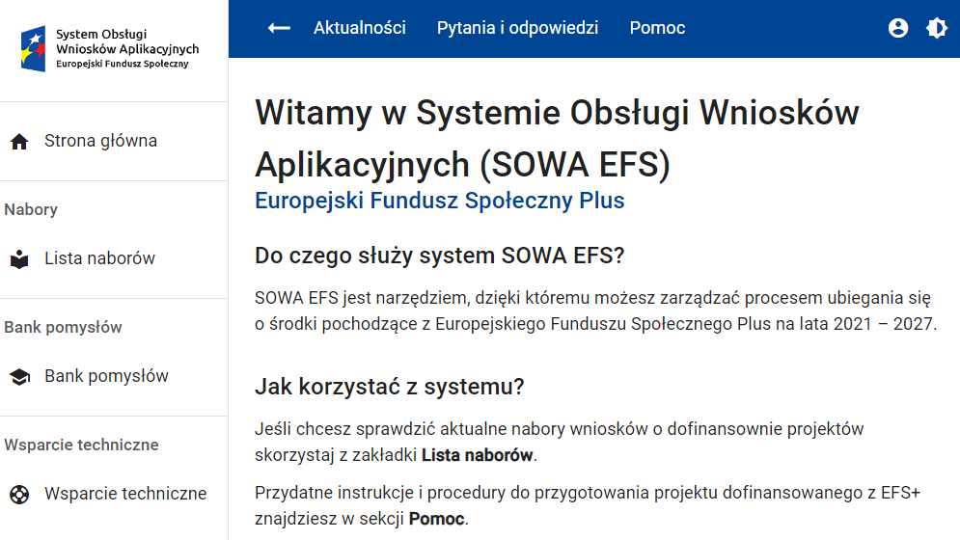
System Obsługi Wniosków Aplikacyjnych
Europejskiego Funduszu Społecznego (SOWA EFS)
Wniosek o dofinansowanie projektu
Informacje o projekcie
Wnioskodawca i realizatorzy
Wskaźniki projektu
Zadania
Budżet projektu
Podsumowanie budżetu
Źródła finansowania
Uzasadnienia wydatków
Potencjał do realizacji projektu
Harmonogram
Oświadczenia
Informacje o wniosku o dofinansowanie

Slide 12
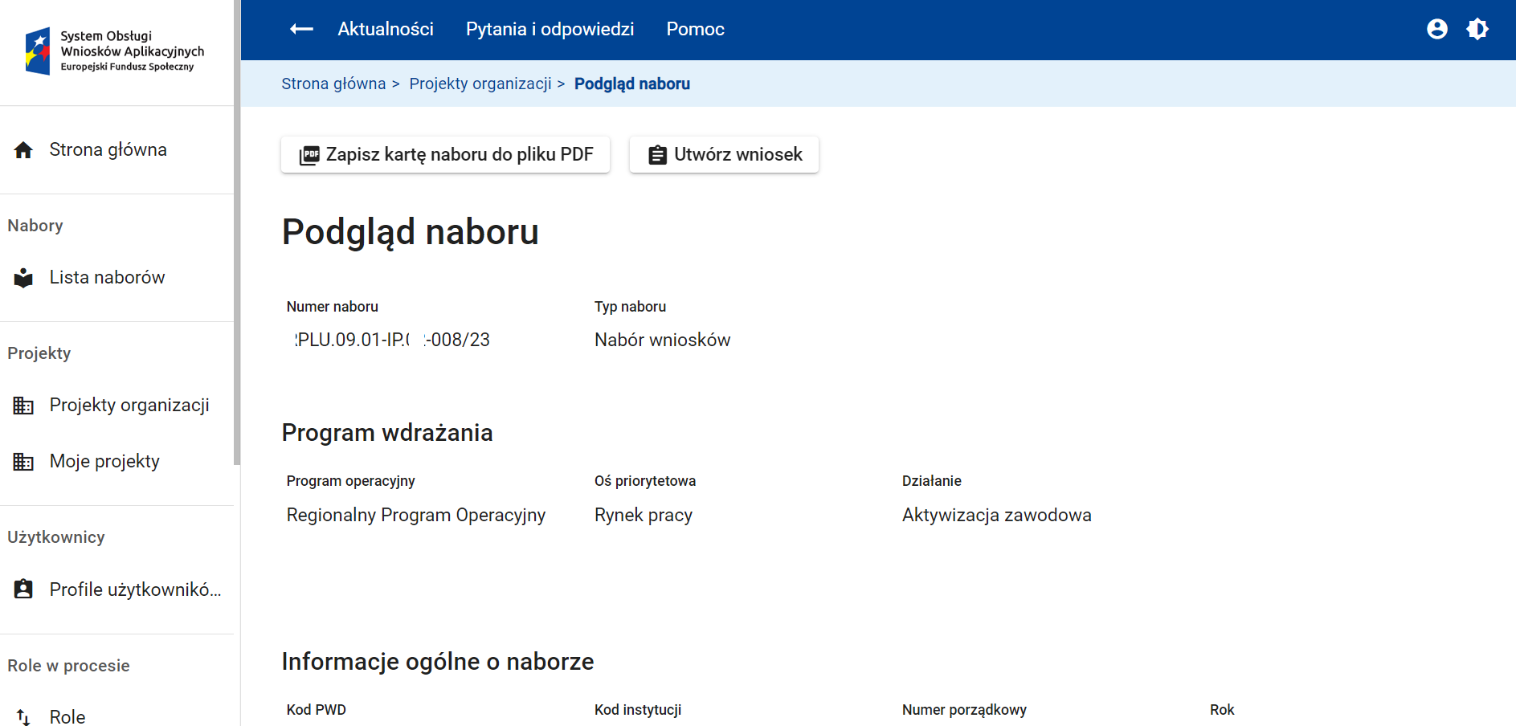
Wniosek o dofinansowanie projektu

Slide 13
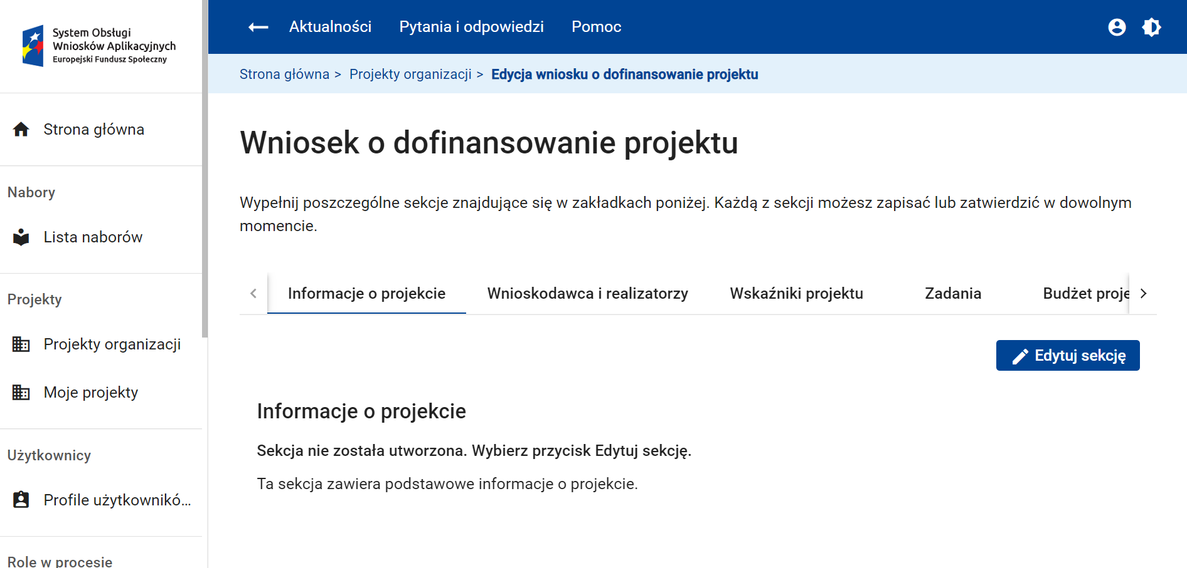
Wniosek o dofinansowanie projektu > Informacje o projekcie

Slide 14
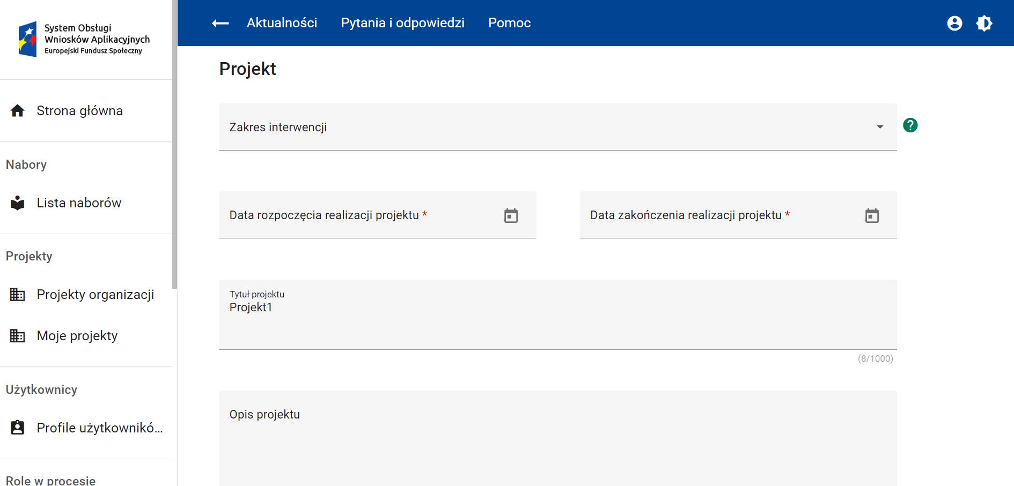
Wniosek o dofinansowanie projektu > Informacje o projekcie

Slide 15
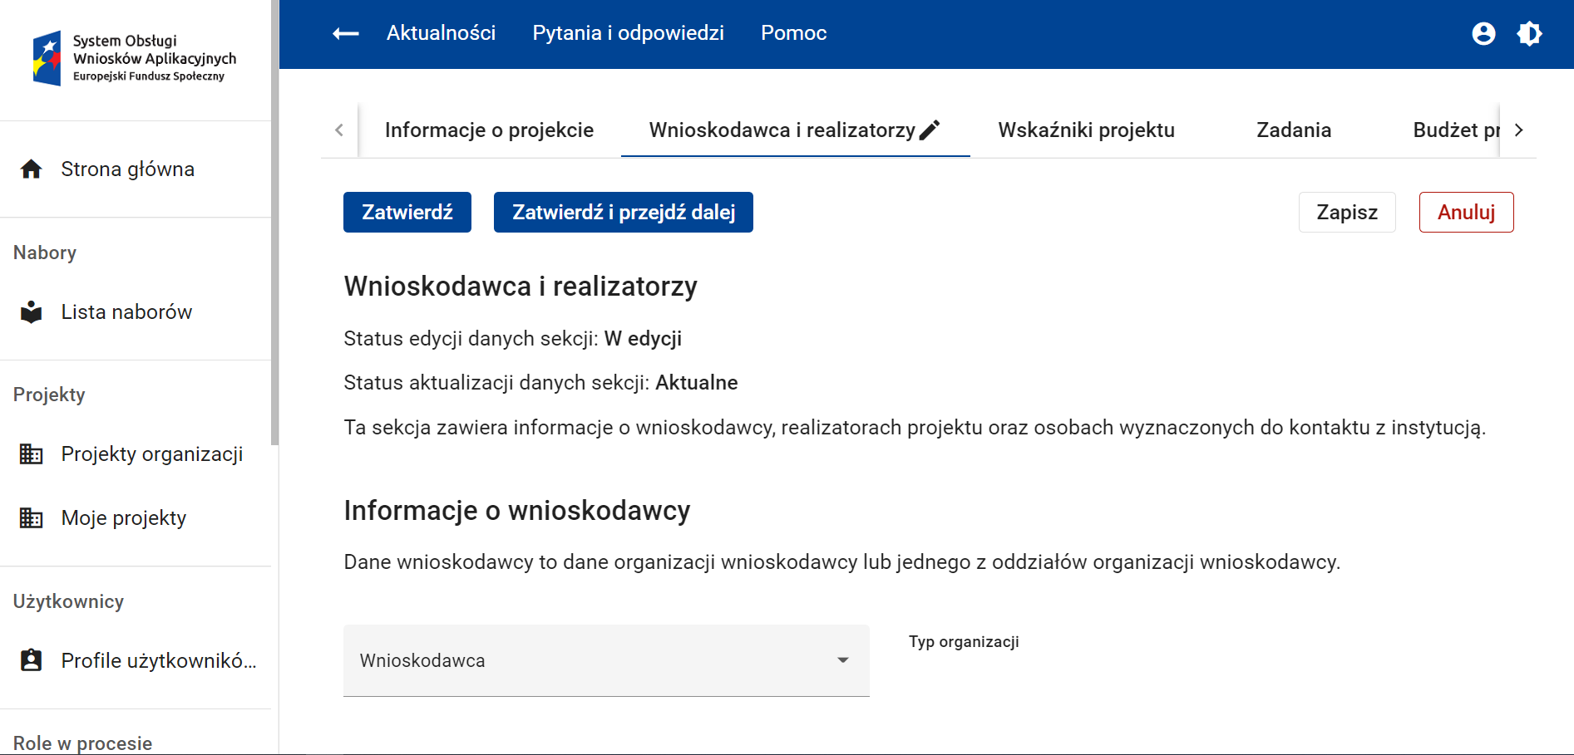
Wniosek o dofinansowanie projektu > Wnioskodawca i realizatorzy

Slide 16
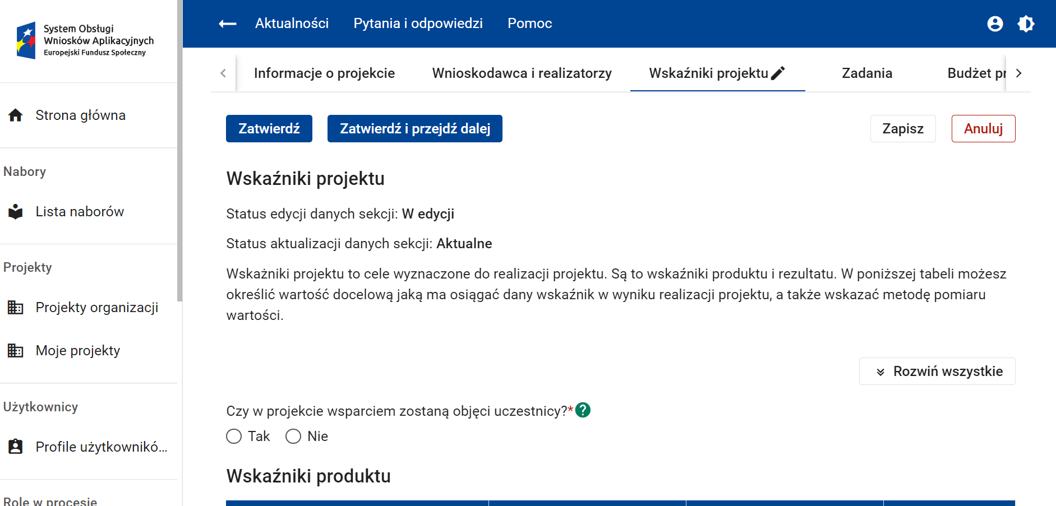
Wniosek o dofinansowanie projektu > Wskaźniki projektu

Slide 17
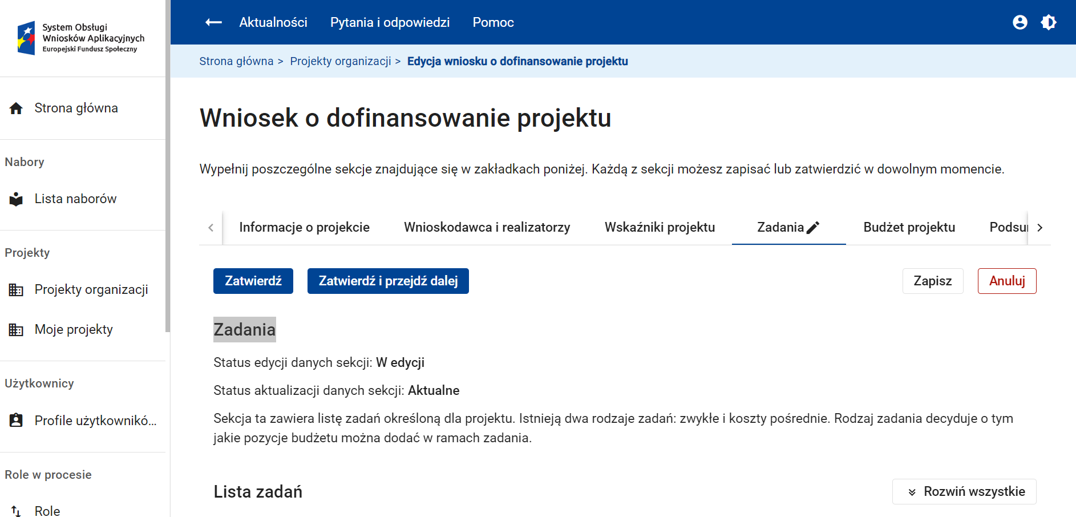
Wniosek o dofinansowanie projektu > Zadania

Slide 18
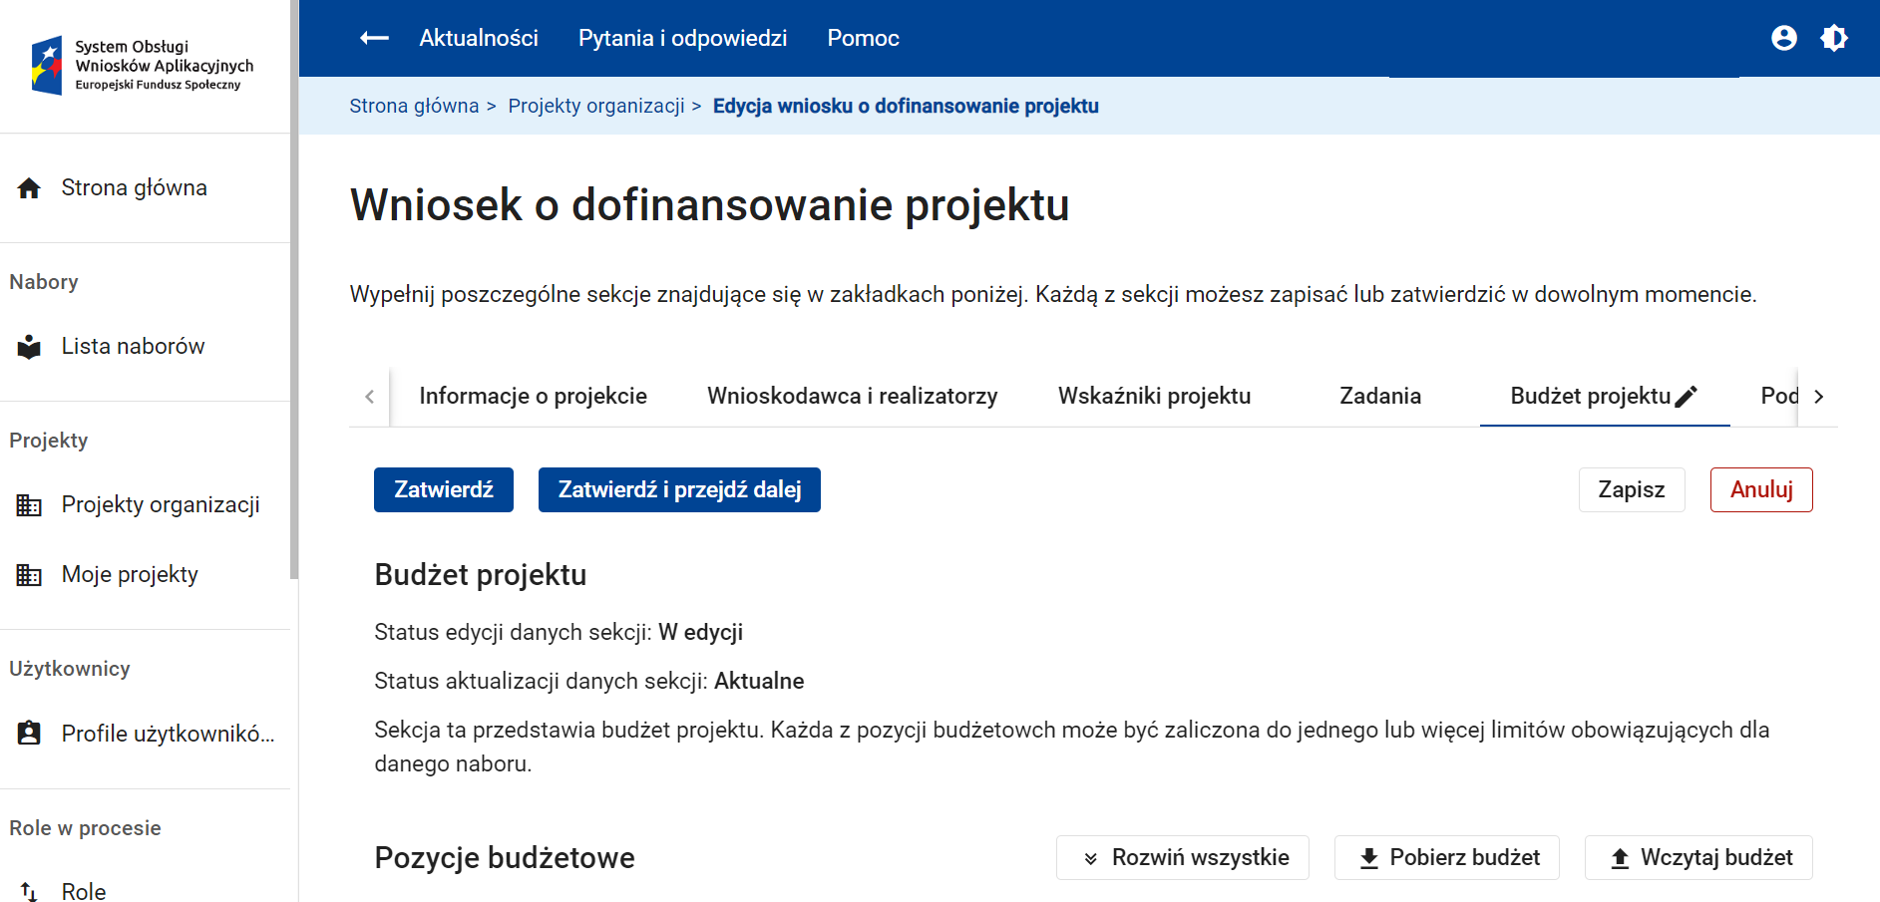
Wniosek o dofinansowanie projektu > Budżet projektu

Slide 19
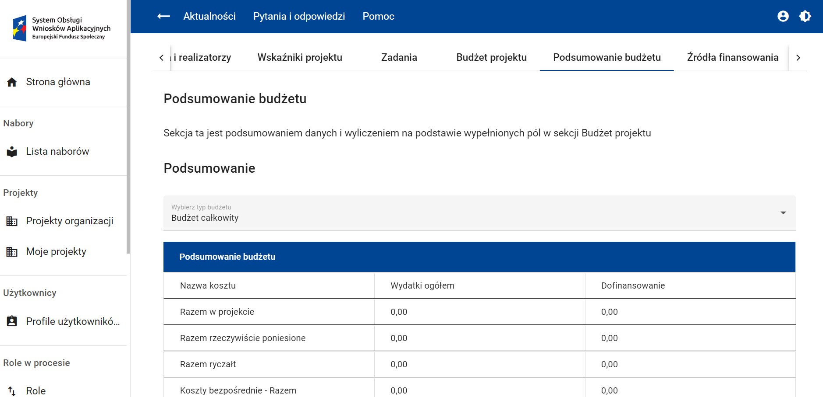
Wniosek o dofinansowanie projektu > Podsumowanie budżetu

Slide 20
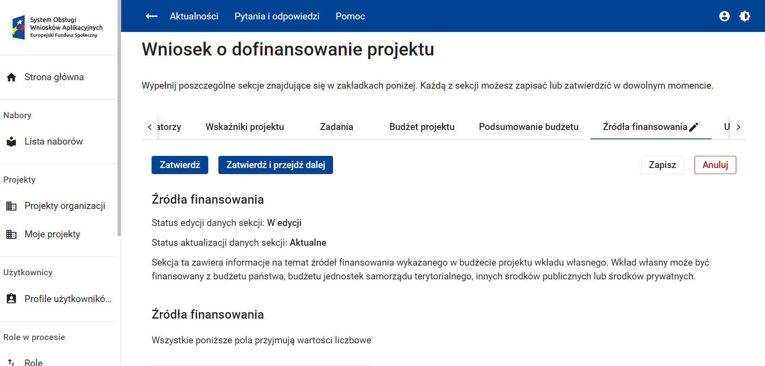
Wniosek o dofinansowanie projektu > Źródła finansowania

Slide 21
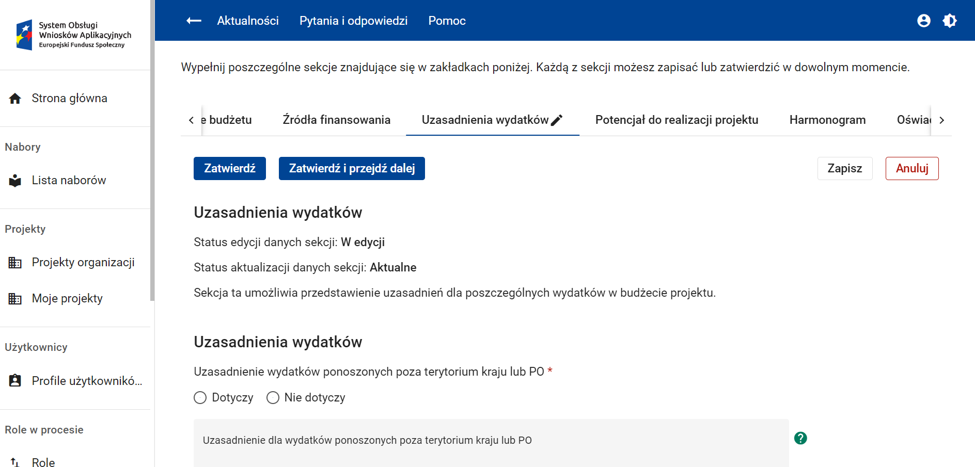
Wniosek o dofinansowanie projektu > Uzasadnienia wydatków

Slide 22
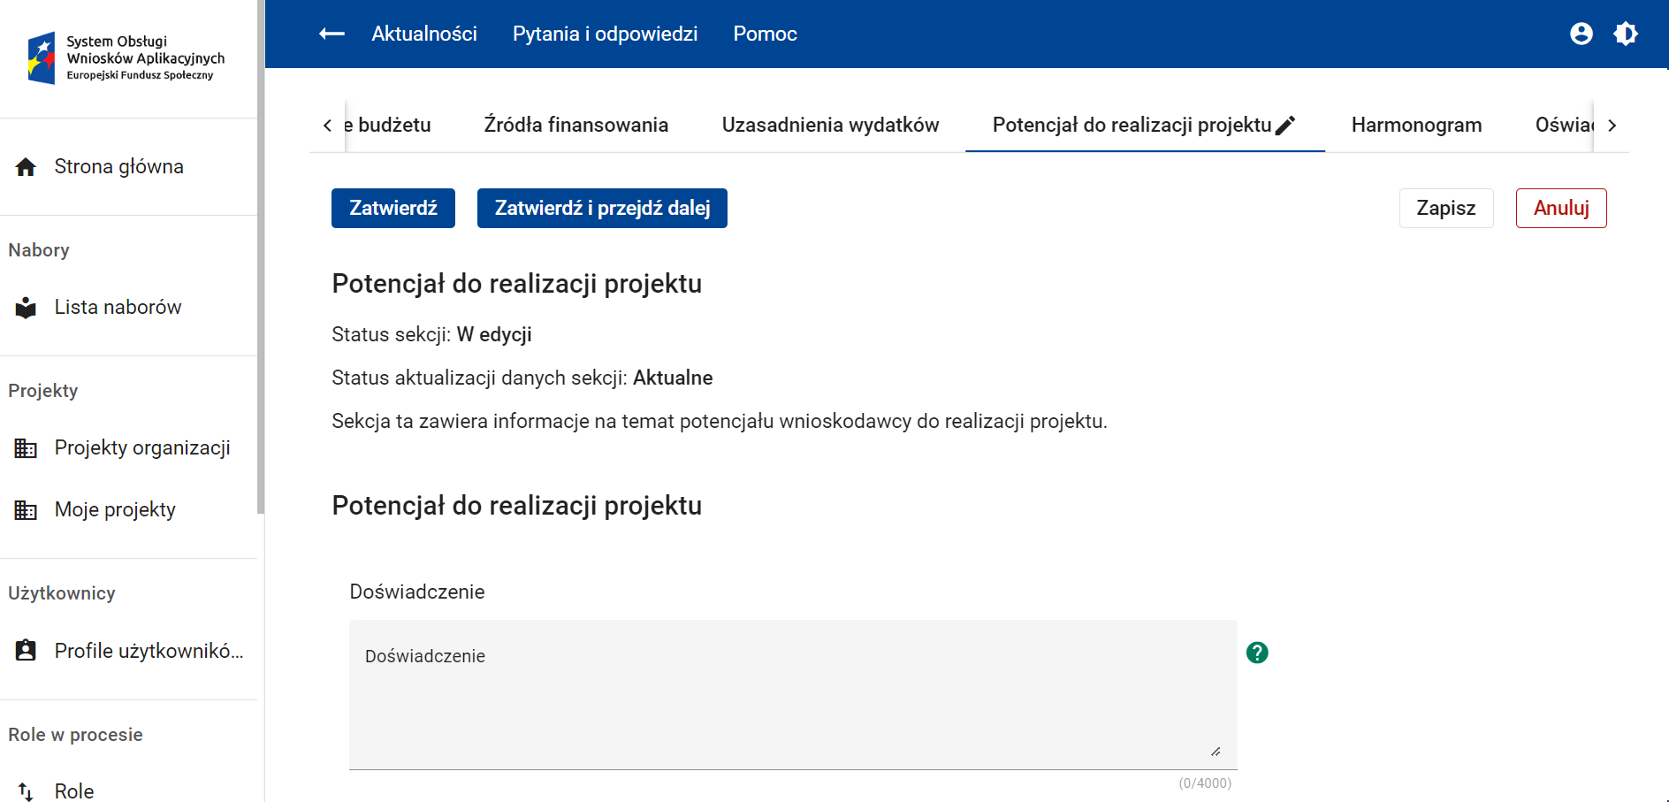
Wniosek o dofinansowanie projektu > Potencjał do realizacji projektu

Slide 23
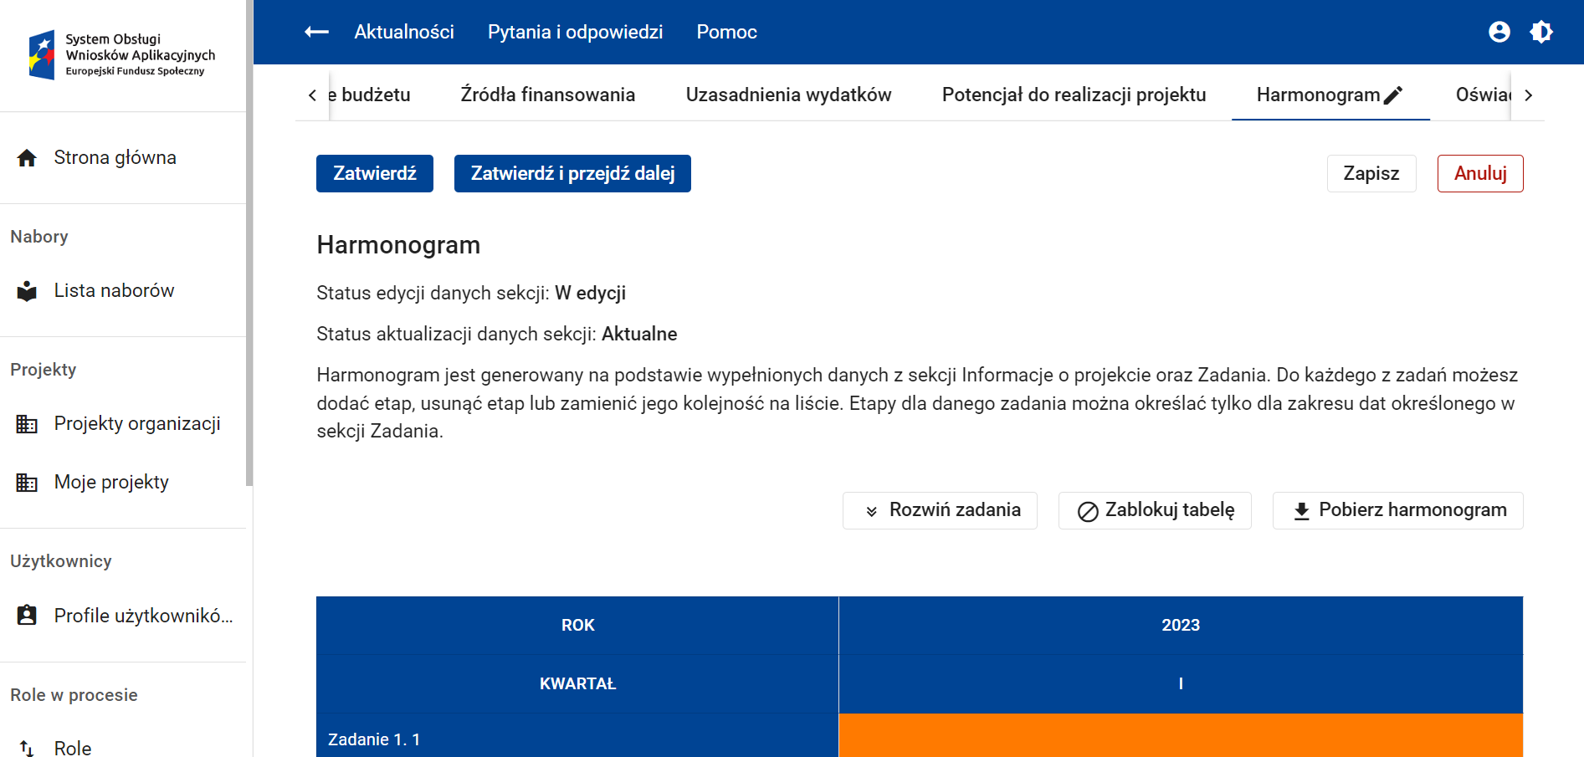
Wniosek o dofinansowanie projektu > Harmonogram

Slide 24
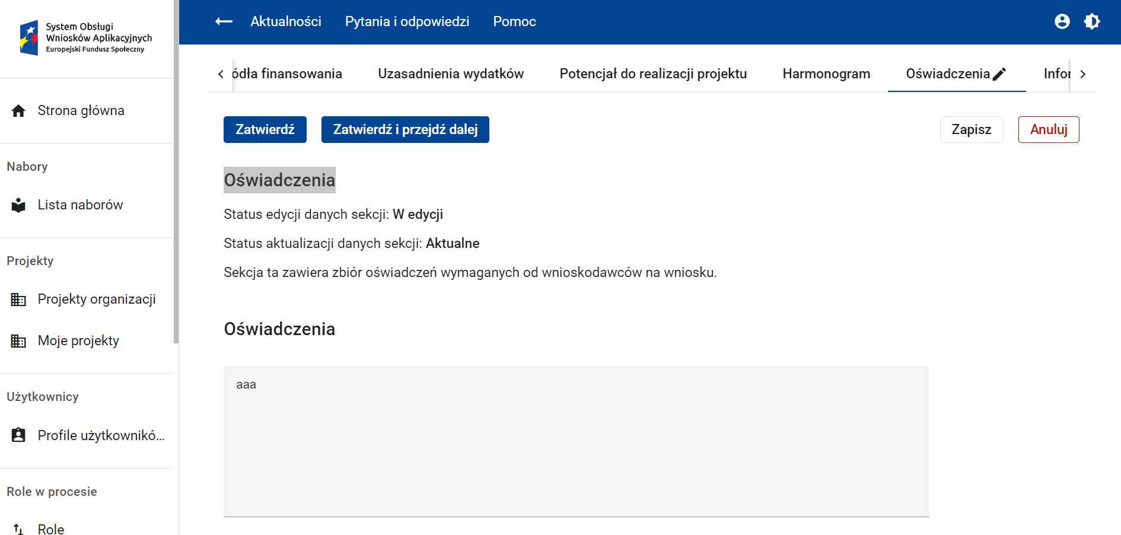
Wniosek o dofinansowanie projektu > Oświadczenia

Slide 25
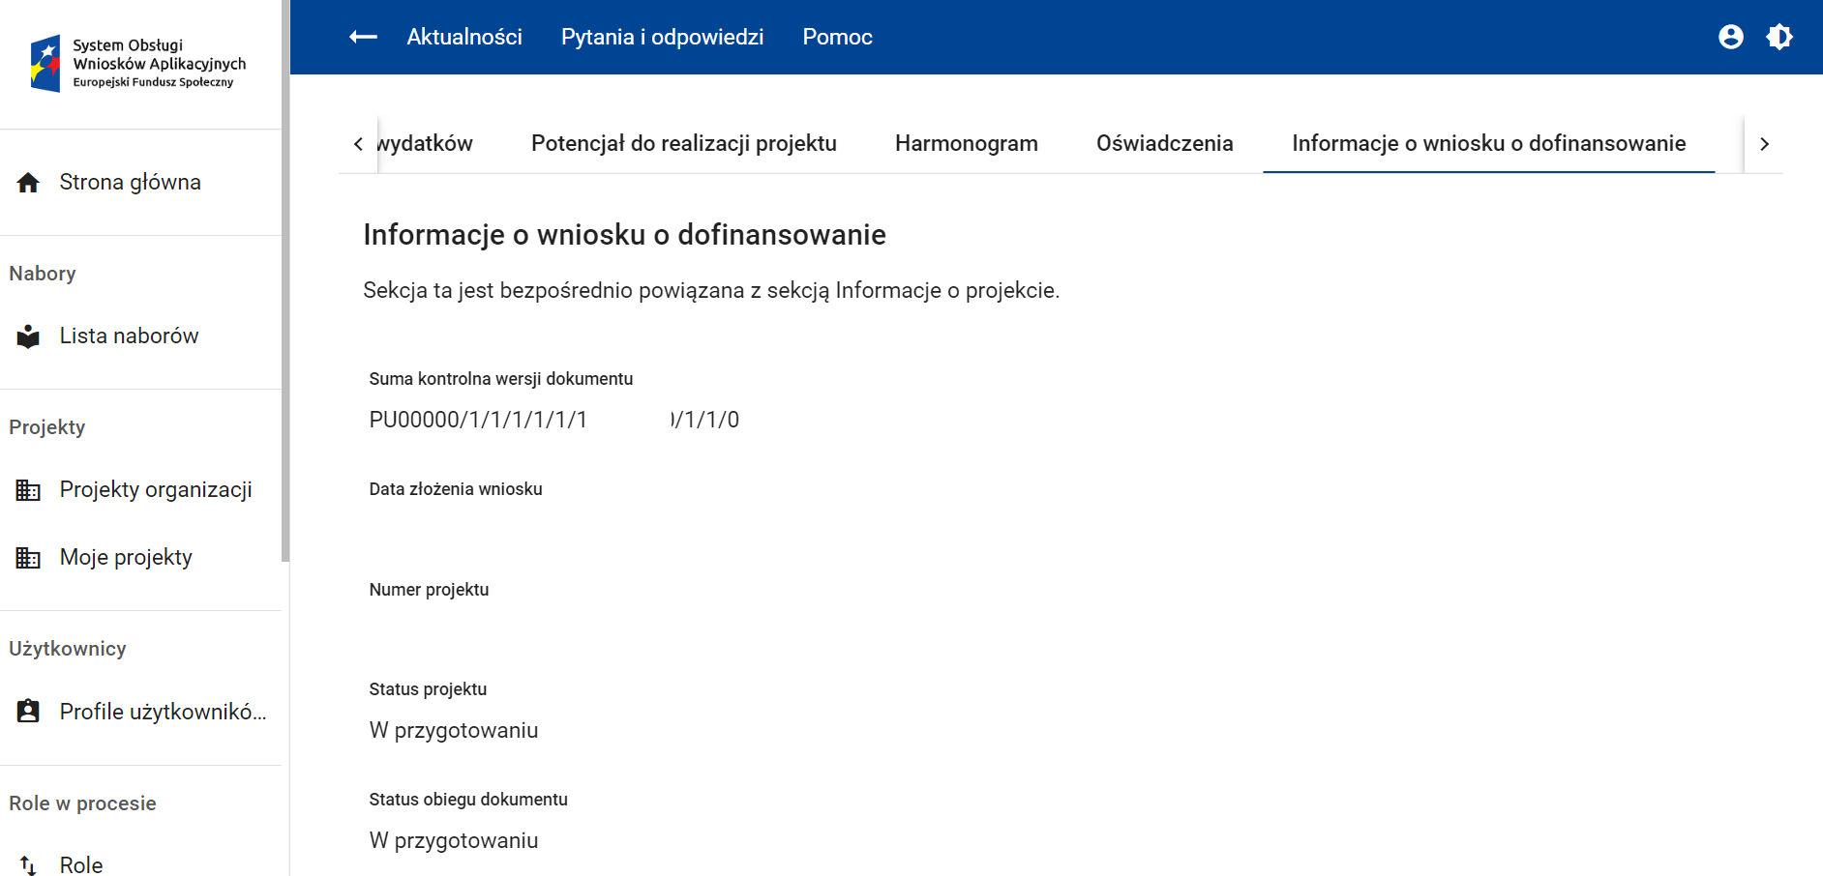
Wniosek o dofinansowanie projektu > Informacje o wniosku o dofinansowanie

